Slide 1
إدارة المخاطر الائتمانية وأثرها على الأداء المالي
دراسة تطبيقية على بنك ظفار

Slide 2

ملخص الدراسة
◆ هدفت هذه الدراسة إلى تحليل أثر إدارة المخاطر الائتمانية على الأداء المالي في بنك ظفار
◆ اعتمدت الدراسة على المنهج الكمي التحليلي وأسلوب دراسة الحالة
◆ استخدمت برامج Excel و SPSS و Python لإجراء التحليلات الإحصائية
2

Slide 3

النتائج
◆ أظهرت النتائج أن العلاقة بين نسبة القروض المتعثرة والعائد على الأصول كانت سالبة قوية
◆ كشفت النتائج عن علاقة سالبة قوية بين مخصصات خسائر الائتمان وصافي الربح
◆ بلغ معامل التحديد في نموذج الانحدار للعائد على الأصول 0.557
3

Slide 4
جدول النتائج
المتغير | القيمة
نسبة القروض المتعثرة | 0.725
مخصصات خسائر الائتمان | 0.678
معامل التحديد | 0.557

Slide 5
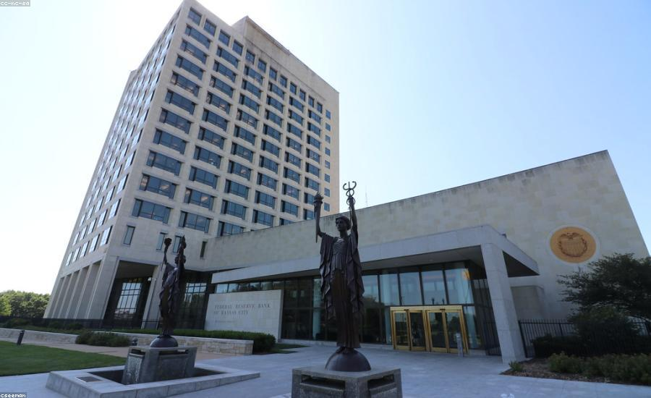
الاستنتاجات
◆ أوصت الدراسة بمواصلة تبني سياسات متحفظة لتكوين المخصصات
◆ تطوير أنظمة إنذار مبكر للتعثر الائتماني
◆ الاستفادة من قوة رأس المال لتعزيز العائدات
5

Slide 6
خلاصة
أثر إدارة المخاطر الائتمانية على الأداء المالي في بنك ظفار
أهمية تبني سياسات متحفظة لتكوين المخصصات
ضرورة الاستفادة من قوة رأس المال لتعزيز العائدات

